Slide 1
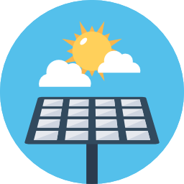

台灣未來的綠能電力供應
需要投資多少錢在儲能裝置上
單以 和 發電儲能裝置
第四組
翁語柔 李柏勳 沈佩儀 孫啟豪 蔡宗霖

Slide 2
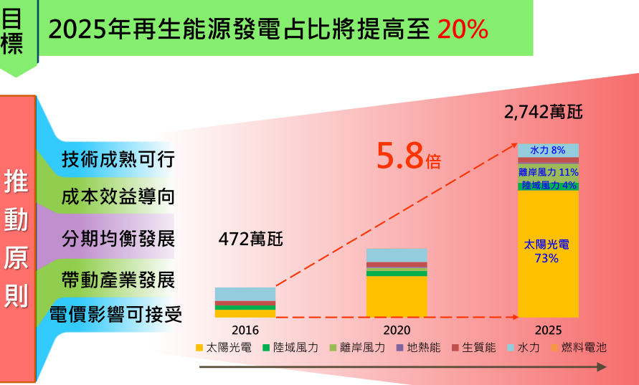
為了對抗全球暖化，全世界多數國家都大力推動再生能源發電，台灣也正在大力推動能源轉型。依據目前政府的規劃，到了 2025 年要實現非核家園的時候，預計實踐的目標: 再生能源發電佔 20%。
太陽能和風力有個特性，就是無法 一 天二十四小時不間斷地發電(間歇性發電)，會因為日落或者無風而無法發電。所以為了解決此問題， 需要搭配大量的儲能裝置。
Notes:
說明

Slide 3
我們想要知道，先不管太陽能和風力發電的裝置能否及時建設好，純粹從儲能裝置的角度來看，依照現有可用的科技，我們需要投資多少資金，才能夠讓這 20% 的再生能源，可以客服間歇性發電的缺點，全年無休地提供我們使用?

Slide 4
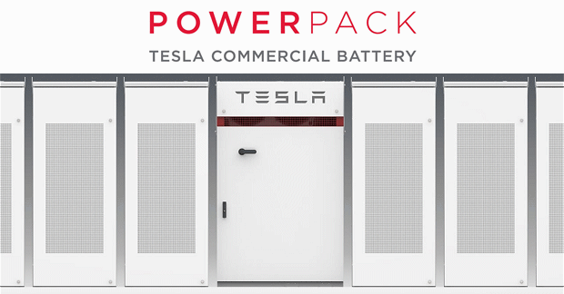
儲能裝置
價格: 760,000 NT / 個
電能轉換率: 89%
儲電量: 210 kWh
Notes:
可利用的能量相對其輸入能量的比值

Slide 5
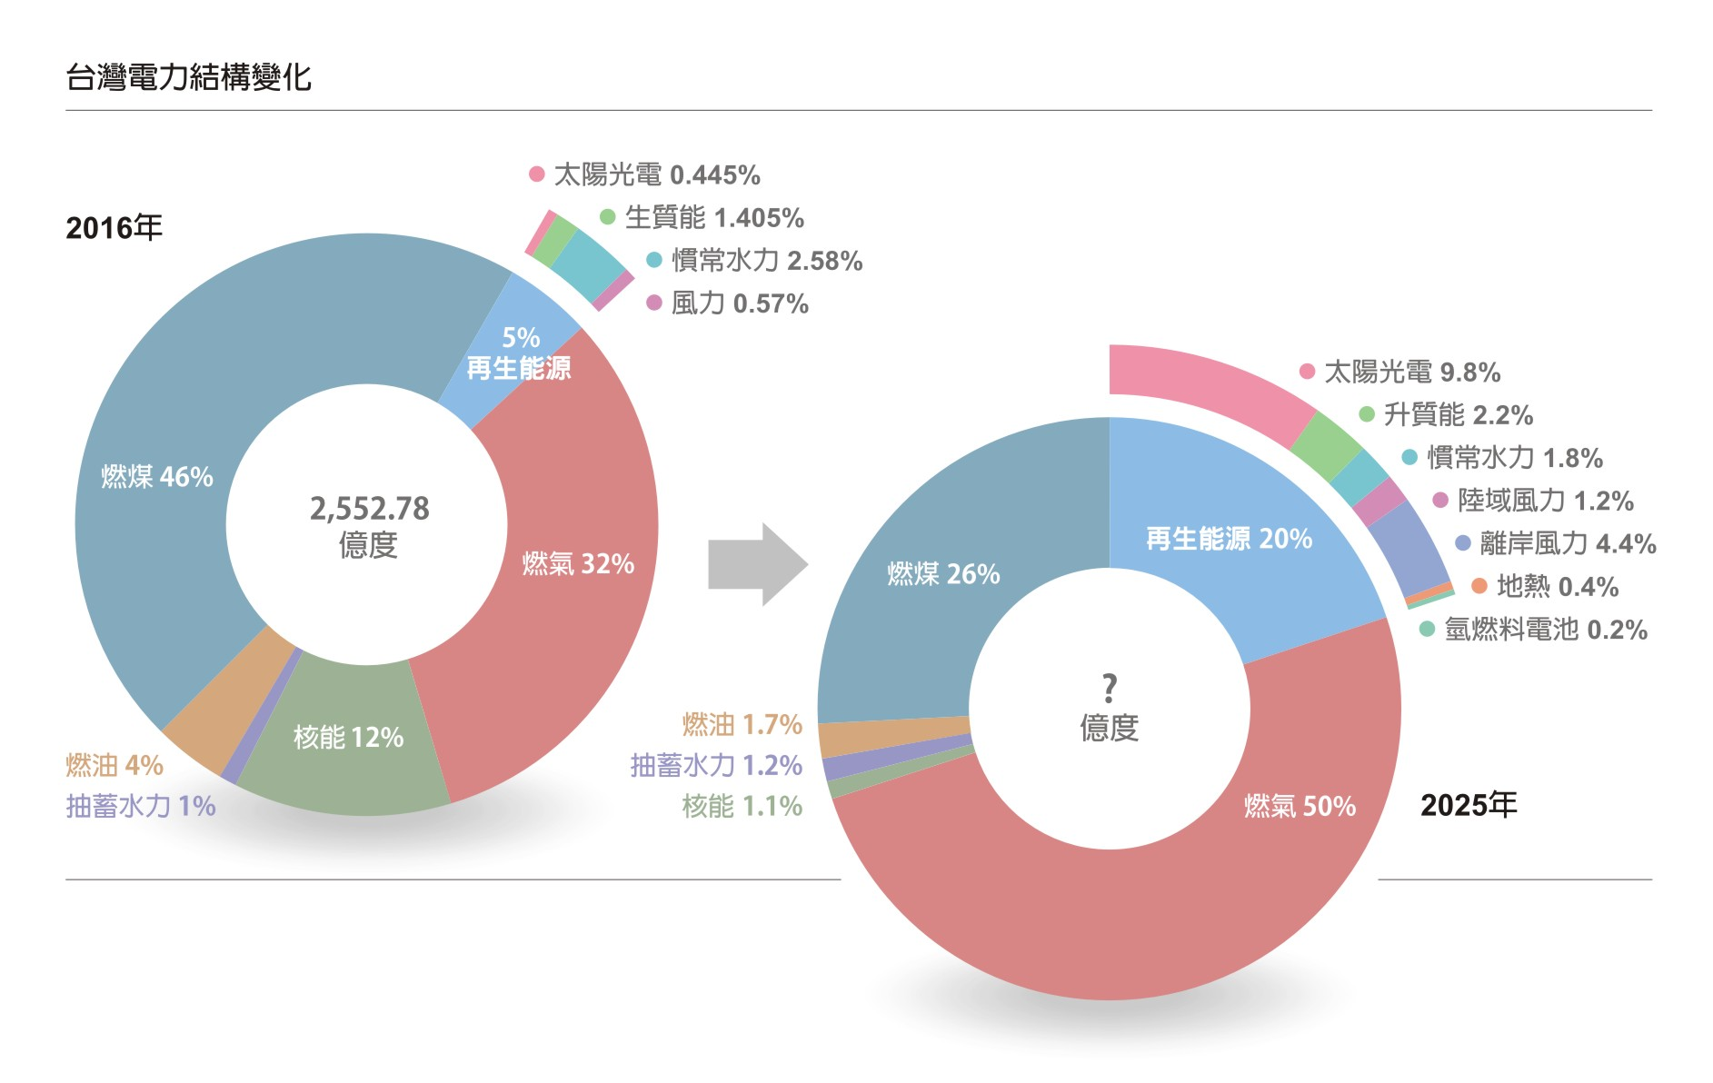

Slide 6
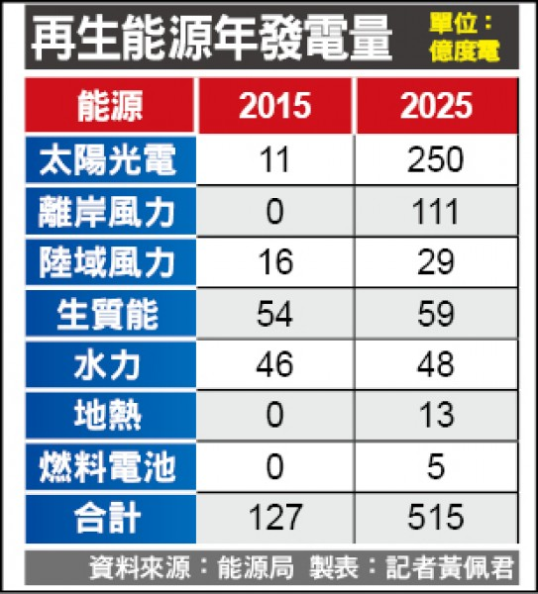

Slide 7
推估與假設
要找符合老師要的資料
找超久的
時間向度以小時為單位
365天＊24小時
2025年用電量
假定為2016年
全年工業與民生用電
若當日用電量超過發電量和儲電量，累積儲電量會歸零，不然會成負值
用電量參照為
查到1月某日每小時用電量，再以找到的冬夏日一日用電量，比例換算後，推估冬夏日的每小時用電量

Slide 8
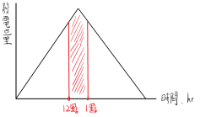
推估與假設
要找符合老師要的資料
找超久的
太陽能發電
抽取春夏樣本
以尖峰20%、
日照前後10小時，
形成一個類鐘形曲線，
以三角形面積計算
風力發電假設全年風力相同
以全年平均風量計算
未來欲建立之離岸風力發電量，以政策理想的110億度電，而陸岸風力則以政策要求的30億推估成長比例，以現金約5億的發電量乘以成長比例
總發電量預測為
以政策中2025年理想數字計算成長比例，再以現今發電量相乘，算出2025年綠能總發電量，再減掉生質能與水力發電量，以符合老師要求的太陽能和風力發電量

Slide 9
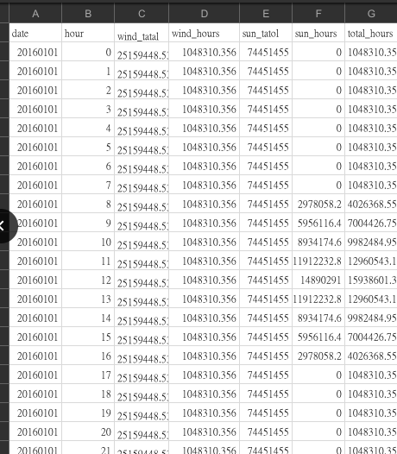
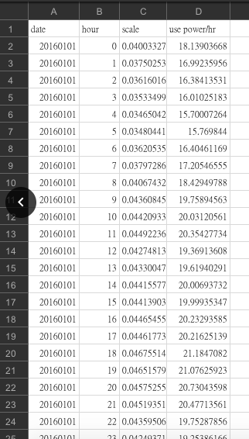
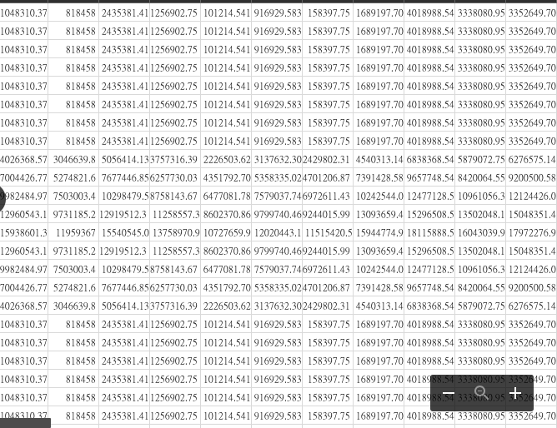
資料搜集與整理截圖

Slide 10
資料來源:
台灣電力公司已開放資料集清單 (政府資料開放平臺DATA.GOV.TW)
經濟部能源局-風力發電推動計畫
經濟部能源局-太陽光電2年推動計畫
Tesla-Powerpack

Slide 11
code
https://docs.google.com/document/d/19lCVGIU4h5koYZnpeepZNbTrNb6YPXkUn-FafUAGtn4/edit
Notes:
任務

Slide 12
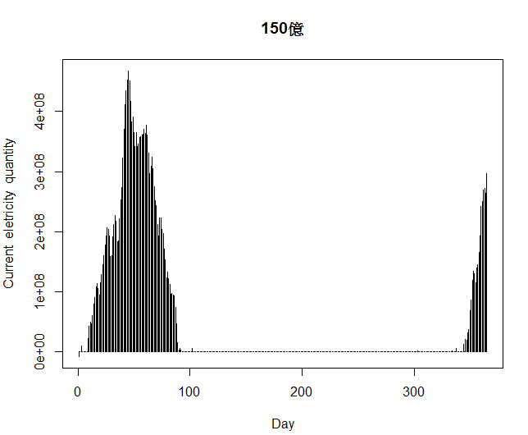

Slide 13
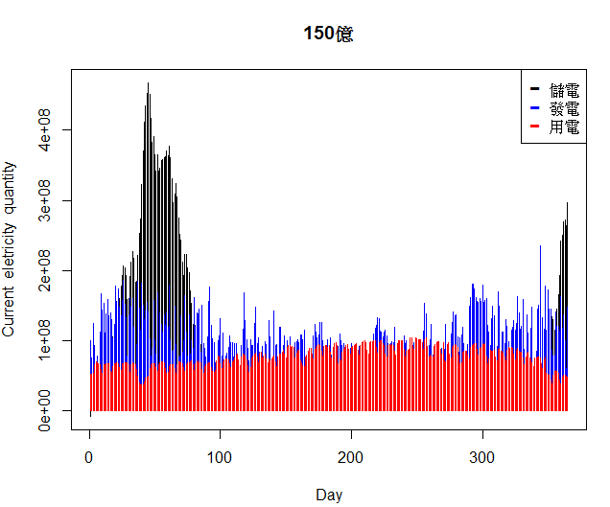

Slide 14
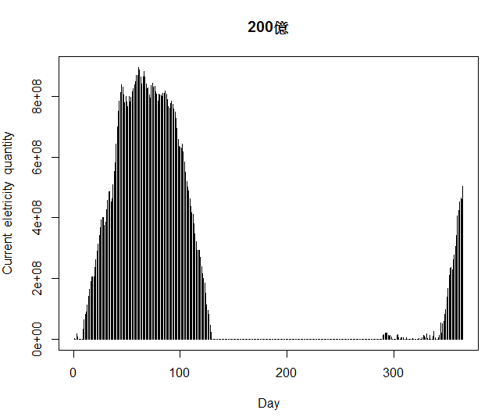

Slide 15
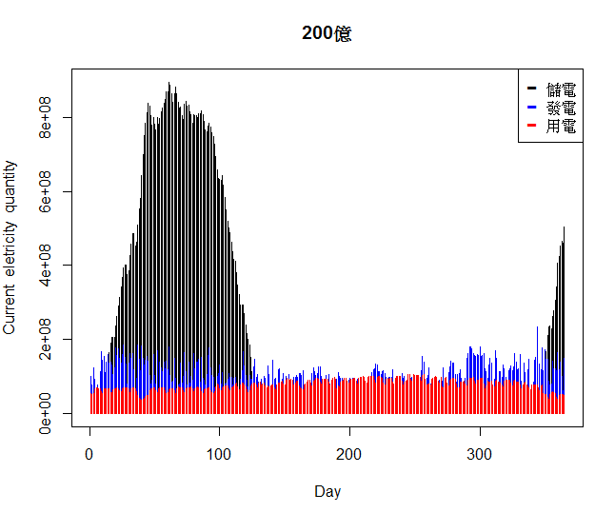

Slide 16
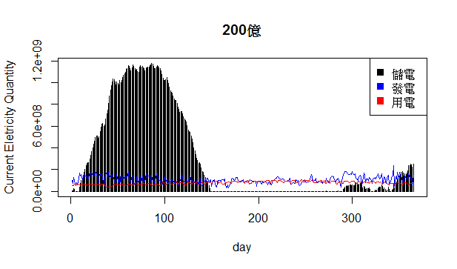

Slide 17
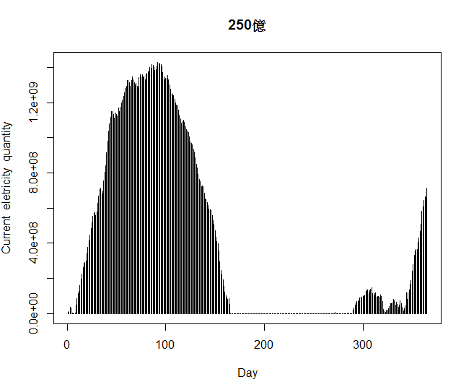

Slide 18
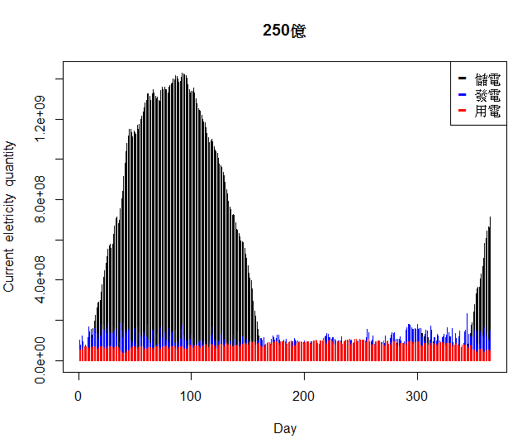

Slide 19
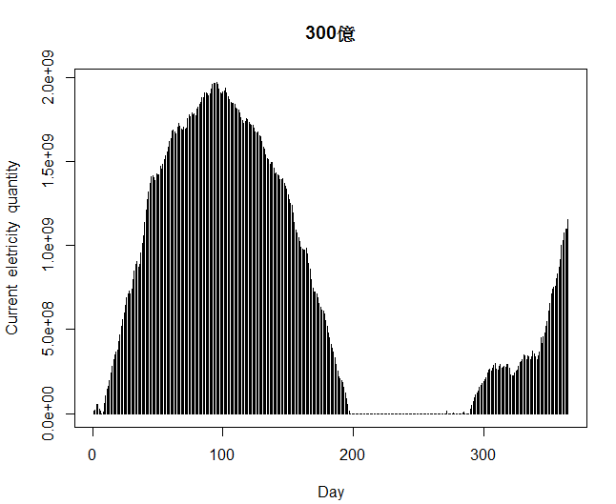

Slide 20
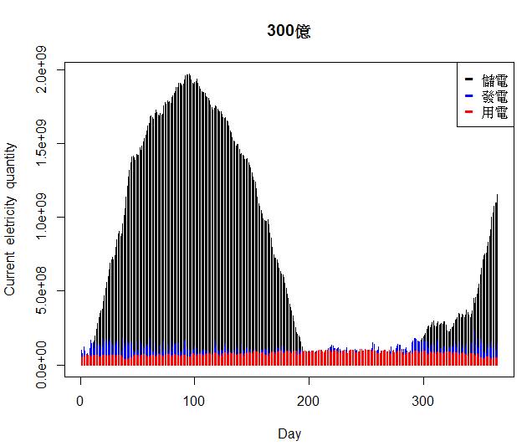

Slide 21
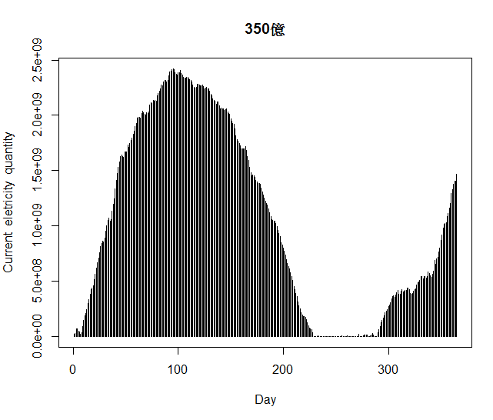

Slide 22
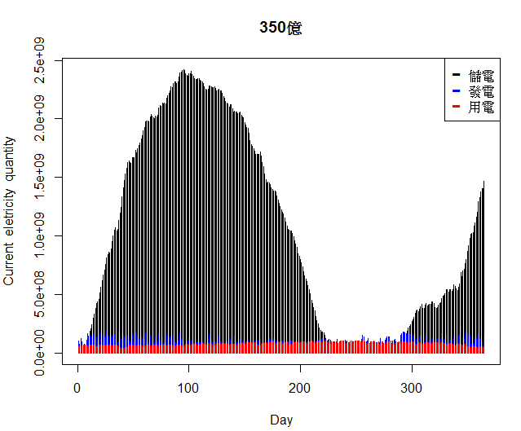

Slide 23
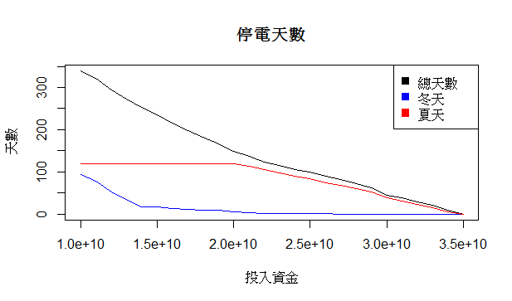

Slide 24
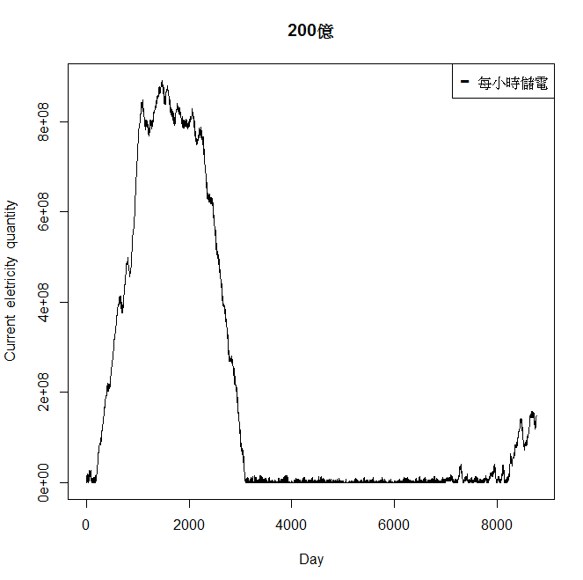
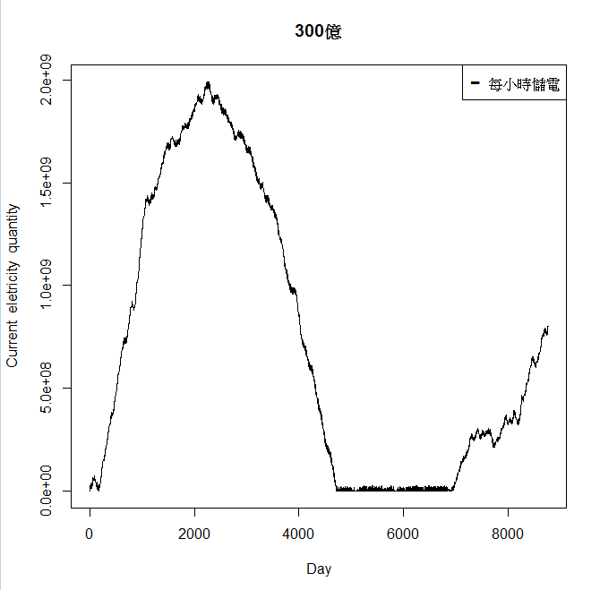

Slide 25
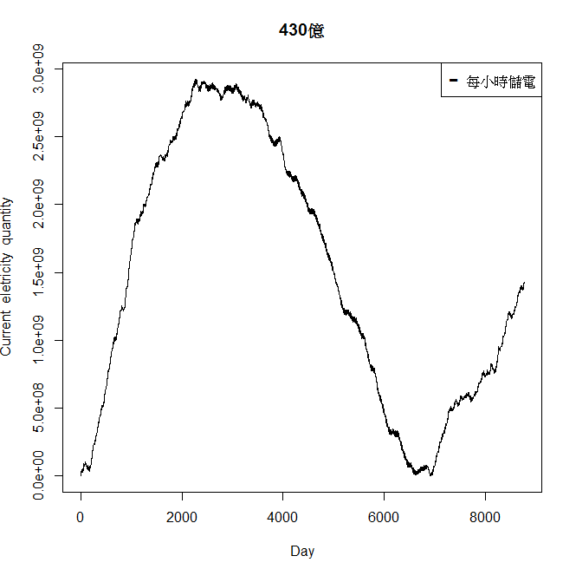
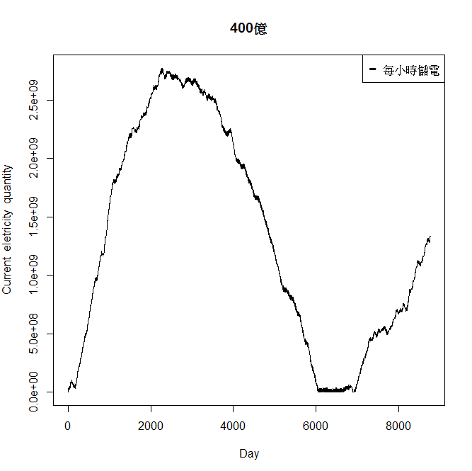

Slide 26
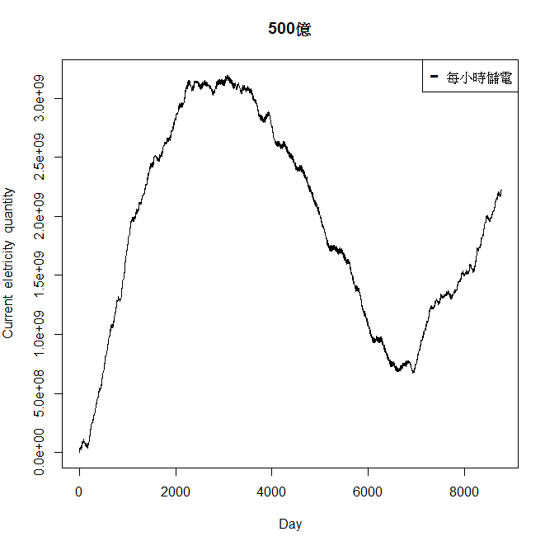
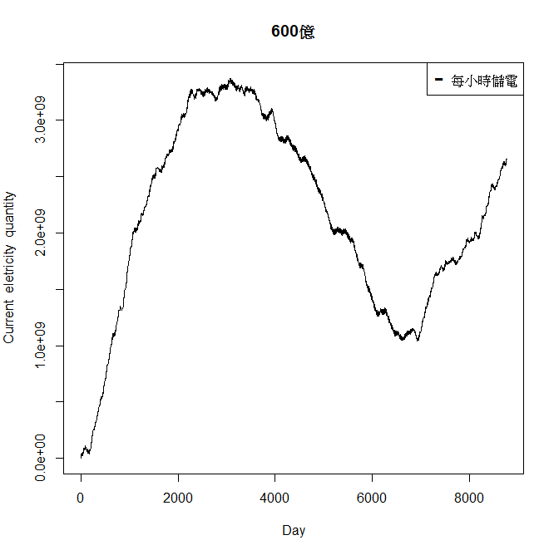

Slide 27
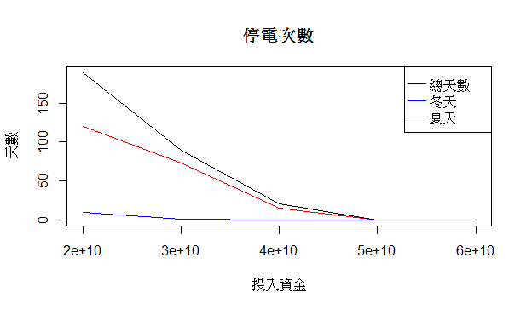
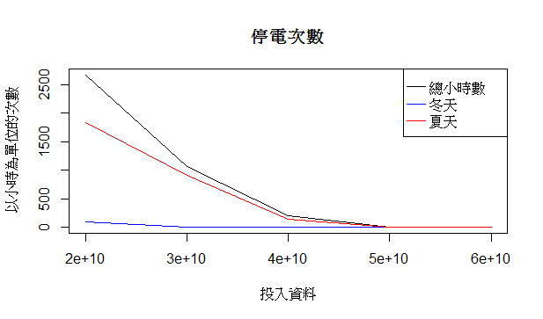

Slide 28
